Slide 1
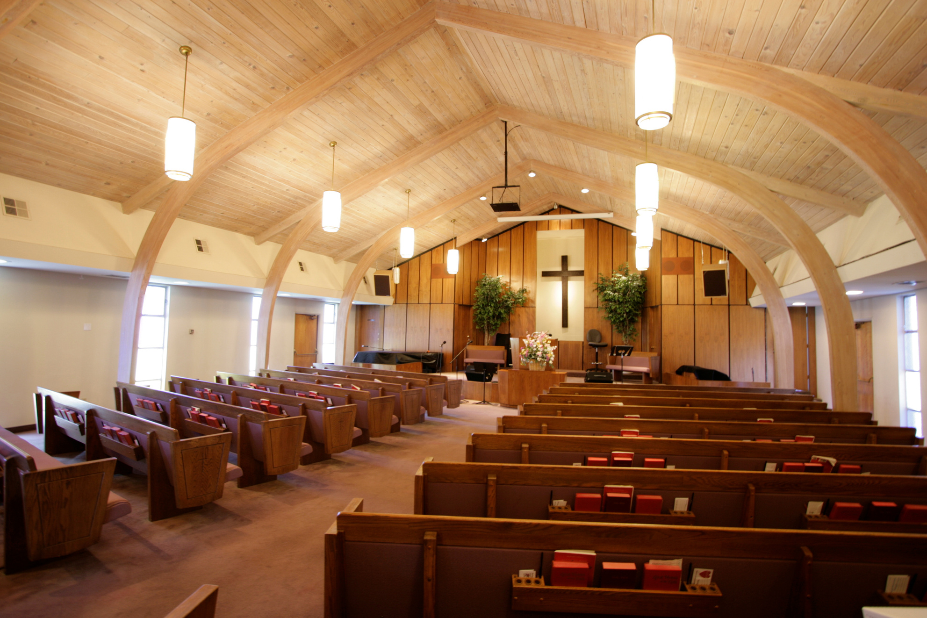

¿es la iglesia
adventista
LA SINAGOGA DE SATANAS?
recursos-biblicos.com

Slide 2
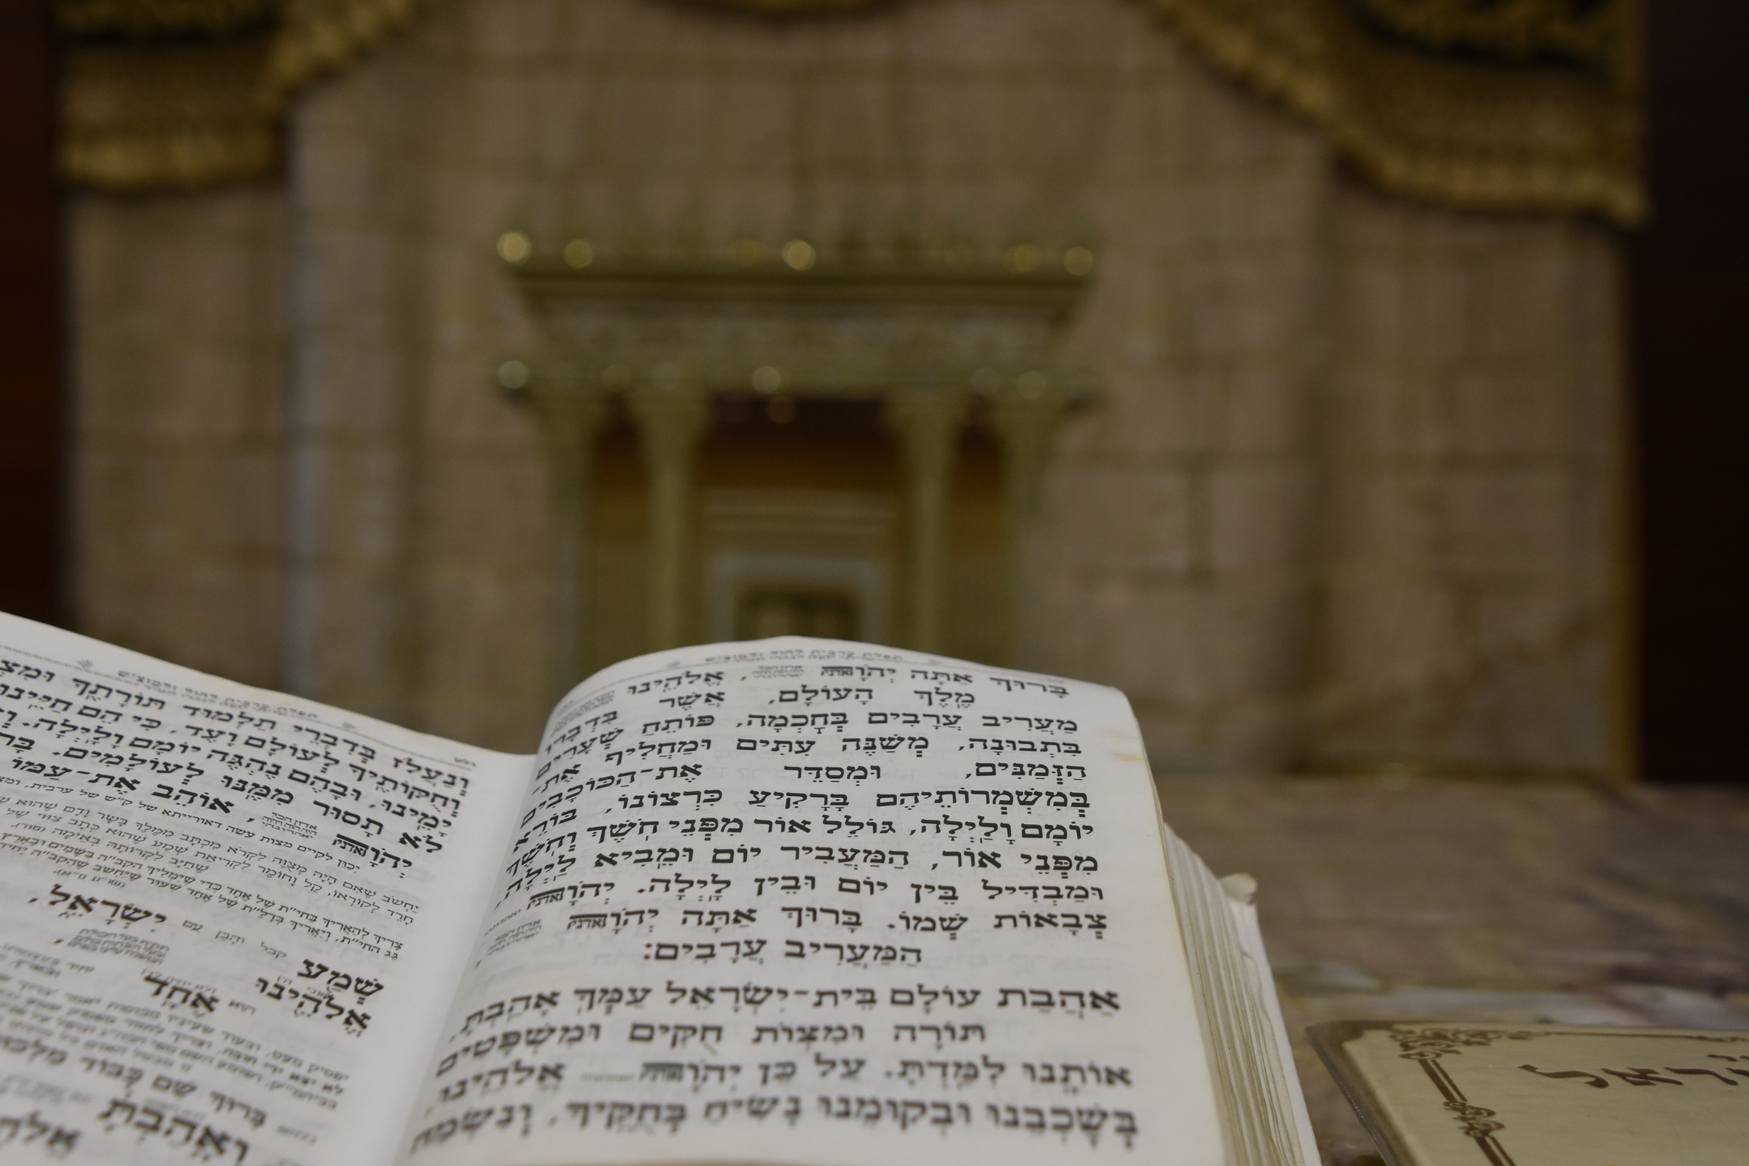
recursos-biblicos.com
EL NACIMIENTO DE LA SINAGOGA
Significado de “sinagoga”
congregación
instrucción conjunta
Era el lugar de adoración, lectura y exposición de la ley para los judíos. Aunque la costumbre de reunirse para este fin probablemente ya existía en la época del exilio babilónico, su plena implementación se dio tras el regreso del cautiverio. Los judíos comprendieron que el exilio había sido resultado de su desprecio por la Torá, la enseñanza de Dios. Por ello, instituyeron la sinagoga para restaurar el conocimiento de la ley y asegurarse de que no olvidaran su tradición histórica y religiosa.

Slide 3
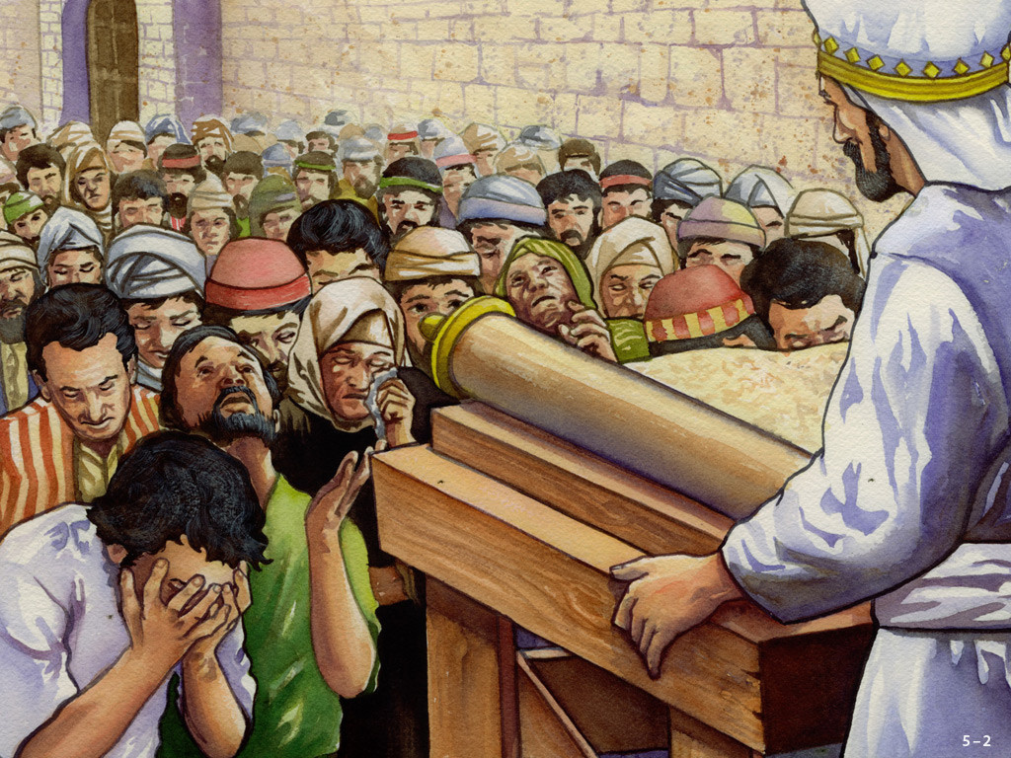
Contexto:
comienzos de la sinagoga
Nehemías 8 registra lo que podría llamarse el nacimiento de la sinagoga. Pocos días después de la construcción de las murallas de Jerusalén, y cerca de la Fiesta de la Expiación, los judíos se reunieron en una plaza pública, y Esdras, desde un púlpito, les leyó el Libro de la Ley, mientras un grupo de levitas ayudaba con las explicaciones (versículos 2-8).
recursos-biblicos.com

Slide 4
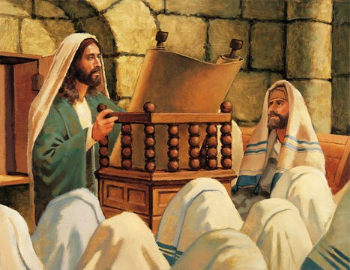
La sinagoga y el culto cristiano
La sinagoga fue, sin duda, la precursora del lugar de reunión de los cristianos, y de su forma original de culto. La liturgia judía incluía momentos de oración, alabanza, canto de salmos y lectura de documentos inspirados, como el Pentateuco y los Profetas. A esto le seguía un análisis expositivo de los textos, conocido como derash, que podría compararse con el sermón cristiano.
recursos-biblicos.com

Slide 5

El Día de Adoración:
Un Cambio Impulsado por el Antisemitismo
Aunque la sinagoga se reunía más de un día a la semana, el sábado era el día prominente. Pablo, por ejemplo, predicaba los sábados en la sinagoga de Corinto, persuadiendo a judíos y griegos. La iglesia primitiva, por lo tanto, heredó de los judíos no solo la forma, sino también el día de culto. Sin embargo, en los siglos II y III, con el antisemitismo cada vez más generalizado entre los cristianos, se fortaleció la tendencia de sustituir el sábado por el domingo, que era el famoso día de adoración al Sol en todo el Imperio. Esta tendencia se consolidó en los siglos IV y V.
recursos-biblicos.com

Slide 6
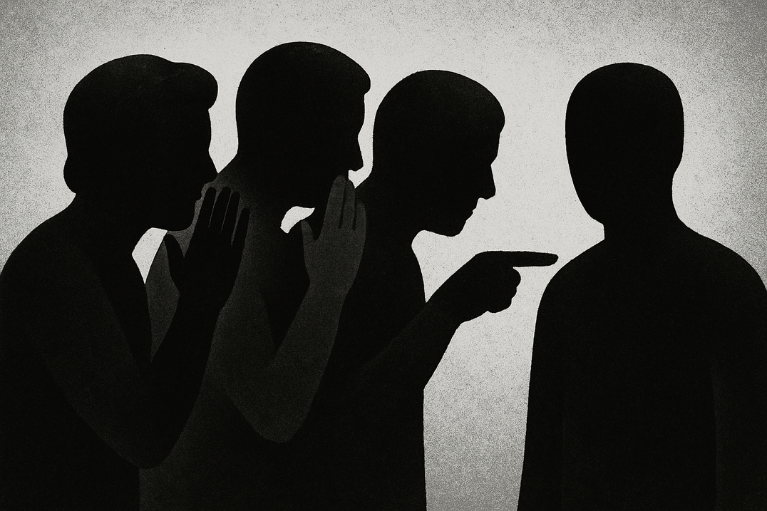
La "Sinagoga de Satanás"
El Origen de una Congregación de Acusadores
El Apocalipsis hace dos referencias a la "sinagoga de Satanás". La palabra sinagoga significa "congregación" y el mismo Apocalipsis llama a Satanás el "acusador" (12:10). Por lo tanto, una "sinagoga de Satanás" es una congregación de acusadores. Históricamente, se refiere a los judíos que, al oponerse al Evangelio, usaron las sinagogas para planear acusaciones contra los cristianos. El libro de Hechos confirma que esto fue así desde el principio.
recursos-biblicos.com

Slide 7

recursos-biblicos.com
El Resurgimiento de la "Sinagoga de Satanás"
Según la profecía, el grupo de acusadores regresará en los días finales. Ellen G. White afirma que apóstatas manifestarán "la más enconada enemistad, haciendo todo lo posible por oprimir y calumniar a sus antiguos hermanos". Serán los agentes más activos de Satanás para "representarlos falsamente y acusarlos" ante las autoridades. El autor señala que a juzgar por la forma en que estas personas acusan hoy, en tiempos de relativa paz, es fácil suponer cómo lo harán cuando llegue la prueba final.

Slide 8
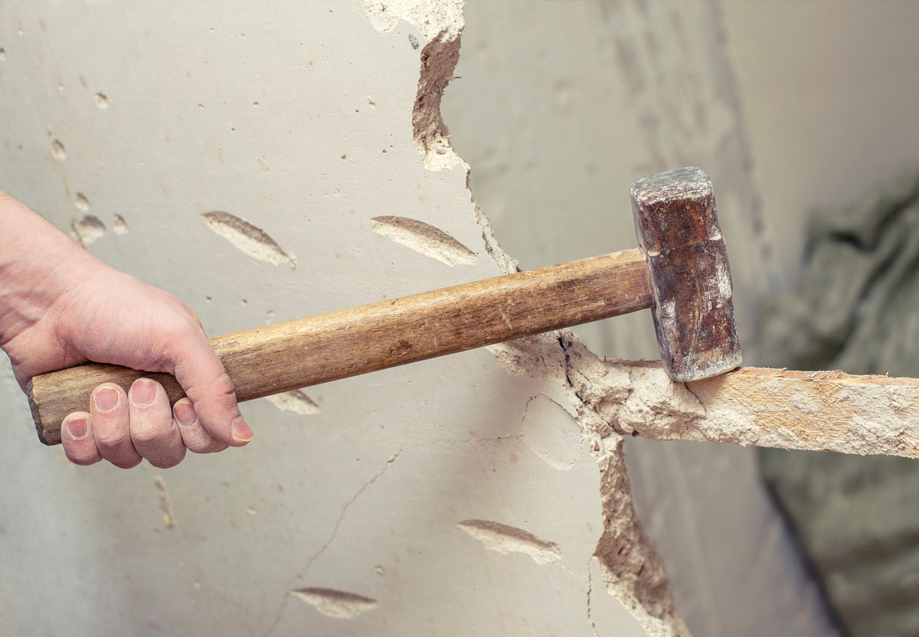
DAÑOS IRREPARABLES PARA LA OBRA DE DIOS
Publicaciones y denuncias de esta naturaleza no tienen otro objetivo que denigrar una Obra que no es nuestra, sino de Dios. Aquellos que las difunden pueden tener buenas intenciones, pero que están siendo un "juguete en las manos de Satanás", el acusador principal.
La "sinagoga de Satanás" se encuentra hoy en plena actividad, utilizando medios de comunicación para pregonar acusaciones y denigrar la imagen del pueblo de Dios ante el mundo, sin importar si las acusaciones tienen fundamento o no.
recursos-biblicos.com

Slide 9
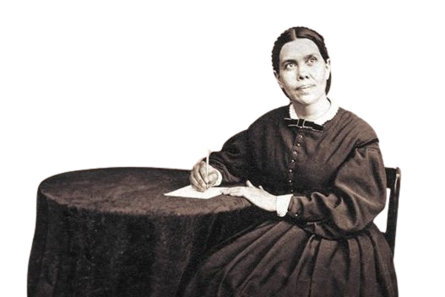
DAÑOS IRREPARABLES PARA LA OBRA DE DIOS
En el siglo pasado, por ejemplo, surgieron quienes afirmaban que la Iglesia y sus líderes eran Babilonia, y utilizaron los escritos del Espíritu de Profecía para fundamentar sus opiniones. E. G. White los reprendió, afirmando que Dios no los había enviado y que estaban impulsados ​​por otro espíritu (véase Mensajes Selectos, libro 2, págs. 63-71). Entre otras cosas, señaló que su labor consistía en “acusar y descuartizar” (pág. 69).
recursos-biblicos.com

Slide 10
preguntas para reflexionar
¿Es acaso produciendo folletos como este que se resuelven los problemas?
¿Es esto lo que recomienda el Evangelio para corregir el error?
¿Acaso esparciendo ocasionalmente «ropa sucia» que debe lavarse «en casa», y solo «en casa», que quienes la denuncian quieren «reparar» la Iglesia?
recursos-biblicos.com

Slide 11
preguntas para reflexionar
El daño no es a los pastores posiblemente mencionados en las acusaciones, sino a la Obra en la que participan.
¿Han intentado realmente los denunciantes ayudar a resolver los supuestos problemas?
¿Ayudar siguiendo la dirección correcta, siguiendo lo que Jesús recomendó?
¿Cuántas veces han visitado a los pastores en cuestión, les han hecho un llamado, han orado con ellos y los han instado, si es que realmente están equivocados, a cambiar de actitud?
¿Tendrían derecho a publicar lo que publican y de la forma en que lo hacen?
recursos-biblicos.com

Slide 12
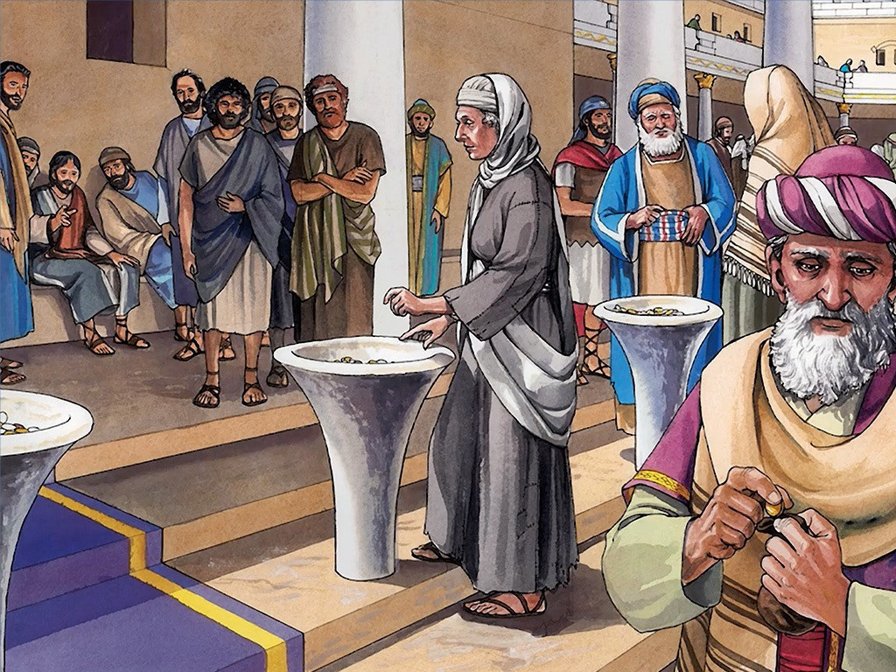
un llamado a la fidelidad
El Deber del Fiel y la Pobre Viuda
Jesús conocía perfectamente la corrupción del templo de su tiempo. Sin embargo, en lugar de advertir a la viuda que no diera su ofrenda, Él alabó su fidelidad. Su acción nos enseña que la pureza de un acto de fe no se mide por la rectitud de la institución que lo recibe, sino por la sinceridad del corazón que lo ofrece.
¿Nuestra "conciencia" nos lleva a retener nuestra contribución a la obra de Dios basándonos en los fallos de los demás? ¿O, como la viuda, estamos dispuestos a dar con fe, confiando en que Dios ve la pureza de nuestra intención, independientemente de cómo otros administren esos recursos?
recursos-biblicos.com

Slide 13

Volver al congregacionalismo es un lamentable retroceso, que solo impedirá que la Iglesia cumpla su misión global, para que Cristo finalmente venga. Esto es precisamente lo que el diablo quiere.
¿necesitamos un Nuevo sistema administrativo?
La mayoría de los disidentes que denuncian a la Iglesia hoy en día luchan por un cambio en su sistema administrativo. Quieren, a toda costa, el congregacionalismo en lugar del sistema representativo, que es el nuestro.
recursos-biblicos.com

Slide 14


conclusiones
La Iglesia es del Señor
1
3
Dios la equipará y la hará victoriosa en el conflicto final.
La Iglesia es propiedad de Dios. Él la tiene en sus manos y la guía.
No debemos tratar de hacer lo que es Su trabajo, ya que lo haríamos de forma equivocada
La crítica es quizás una forma de desahogar la ira, el resentimiento.
2
4
recursos-biblicos.com

